Slide 1
咖啡豆分選機專題
水洗豆資料集建置與第一版瑕疵辨識模型
Notes:
本週目標是建好水洗豆資料集；實際上也完成了前處理與第一版模型訓練。

Slide 2
本週成果：資料集完成，模型已完成初步訓練
1,346
1.02 : 1
96.5%
張水洗豆影像
良品 680／瑕疵 666
良品與瑕疵比例
幾乎完全平衡
測試集準確率
（ResNet18，202 張）
1
逐顆人工挑選、單獨拍攝，標籤直接取自資料夾名稱
2
自動偵測並裁切單顆豆子，依「類別 × 拍攝日期」分層切分 70/15/15
3
完成 ResNet18 遷移學習訓練與 predict.py 推論介面（--method 切換處理法）
Notes:
原訂本週只建置資料集，實際進度超前，已完成前處理、訓練與推論程式。

Slide 3
資料集建置流程
1
2
3
4
›
›
›
購買
挑選
拍攝
分類
自行購買
水洗咖啡豆
逐顆人工分為
良品／瑕疵
每顆單獨拍攝
一張一顆豆子
依資料夾分類
good／bad
資料夾結構
• JPG 格式，單張約 2.3–2.5 MB（4096×3072）
• 檔名沿用相機命名 P_日期_時間.jpg，可追溯拍攝時間
• 三種處理法共用 處理法/good、處理法/bad 結構
water/
├── good/ # 良品豆
└── bad/ # 瑕疵豆
Notes:
自行購買水洗豆，逐顆挑選，一顆一張，標籤不需另外標註。10/07 與 10/08 分兩天拍攝。

Slide 4
資料集分佈：1,346 張，類別幾乎完全平衡
類別 | 10/07 | 10/08 | 合計 | 佔比
良品 good | 368 | 312 | 680 | 50.5%
瑕疵 bad | 317 | 349 | 666 | 49.5%
總計 | 685 | 661 | 1,346 | 100%
類別比例參考
少數類佔 40% 以上：不需處理
25% 以上：可用類別權重補救
低於 25%：需特別處理
本資料集少數類佔 49.5%，無需額外處理
Notes:
10/07 完成 685 張，10/08 補拍 661 張。每類近 700 張，已超過遷移學習第一版所需的 300–500 張。

Slide 5
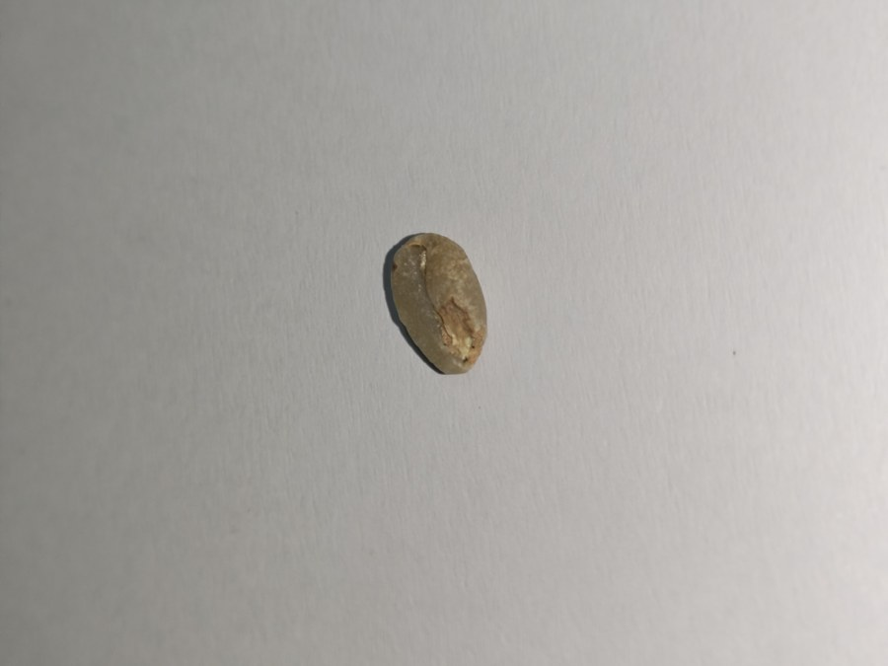
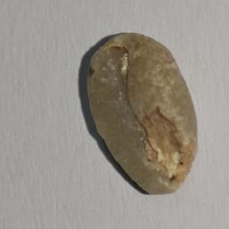
前處理：從 4096×3072 原圖裁出單顆豆子
分層切分
Train
›
942 張
70%
Val
202 張
15%
Test
202 張
15%
原始照片
裁切後 256×256
背景為單色紙：與背景色差大的最大連通區域即為豆子。每類別、每一天的照片都依比例分進三份，各份 good:bad 皆約 50:50，測試集只在訓練結束後評估一次。
Notes:
原圖豆子只佔畫面一小塊，直接縮成 224 會看不到瑕疵，所以先用背景色差偵測豆子再裁成方形。切分時以類別乘拍攝日期分層，避免模型學到拍攝日期。

Slide 6
模型與訓練：ResNet18 遷移學習
訓練設定
架構
ResNet18（預訓練）
輸入尺寸
224 × 224
學習率
1e-4，逐步減半
Batch size
16
正則化
Dropout 0.5、weight decay 0.05、label smoothing 0.1
資料增強
旋轉、翻轉、亮度調整
Notes:
ImageNet 預訓練 ResNet18，二分類。以驗證集 macro-F1 選最佳權重並早停；第 11 個 epoch 最佳，val macro-F1 0.990。

Slide 7
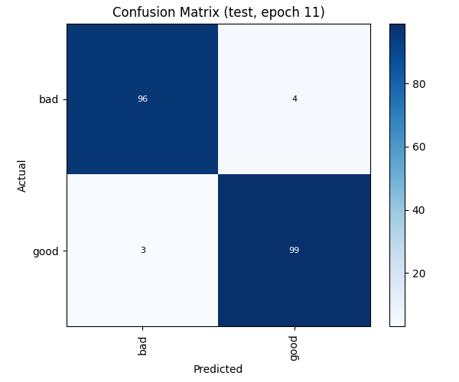
測試結果：準確率 96.5%，瑕疵召回率 96.0%
 | precision | recall | F1 | 張數
bad | 0.970 | 0.960 | 0.965 | 100
good | 0.961 | 0.971 | 0.966 | 102
96.5%
0.965
0.990
Test accuracy
Test macro-F1
Val 最佳 F1
對分選機而言，漏掉瑕疵豆（bad 判成 good）比誤殺良品更關鍵，之後可調整門檻值提高瑕疵召回率。
Notes:
測試集 202 張，只評估一次。瑕疵漏判 4 顆、良品誤判 3 顆。單類錯 1 張約 1%，數字有波動屬正常。

Slide 8
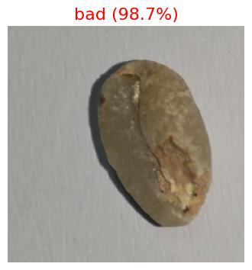
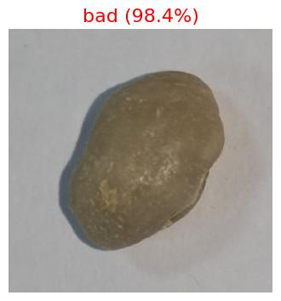
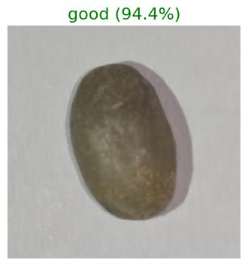
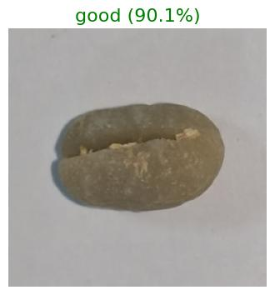
預測範例：自動裁切與信心度
使用方式
python predict.py --method water --image 豆子照片.jpg
--method 可切換 water／sun／honey；也可傳入資料夾批次預測
Notes:
predict.py 輸入整張原照片即可，會自動裁出豆子並標上預測結果與信心度。

Slide 9
遇到的問題與檢討
兩批拍攝條件需一致
資料分兩天拍攝，光源、背景、距離要相同，避免模型學到「日期」。已分層抽樣平均分配。
高解析度與推論速度
測試分數可能偏高
單張約 2.4 MB，已裁切並縮成 224；之後在 Jetson Nano 的推論速度仍需評估。
若同一顆豆子連拍多張，可能同時出現在 train 與 test；換環境也可能降低準確率，需另拍新環境照片驗證。
Notes:
重點是兩批拍攝條件一致性；瑕疵細分需與指導老師確認。

Slide 10
下週規劃（10/12 – 10/18）
日曬豆（Natural）資料集
1
依相同流程逐顆挑選、拍攝，good／bad 每類目標 600 張以上
蜜處理豆（Honey）資料集
2
維持與水洗豆一致的拍攝條件與資料夾結構
改善水洗豆模型
3
另拍新環境照片驗證、評估瑕疵細分，並提高瑕疵召回率
三種處理法各建立一個模型，皆含瑕疵辨識 ｜ 謝謝聆聽
Notes:
下週重點：日曬、蜜處理資料集建置，以及改善水洗豆模型。

